Slide 1
ДЕПАРТАМЕНТ ОБРАЗОВАНИЯ И НАУКИ КЕМЕРОВСКОЙ ОБЛАСТИ ГОО КУЗБАССКИЙ РЕГИОНАЛЬНЫЙ ЦЕНТР ПСИХОЛОГО-ПЕДАГОГИЧЕСКОЙ, МЕДИЦИНСКОЙ И СОЦИАЛЬНОЙ ПОМОЩИ «ЗДОРОВЬЕ И РАЗВИТИЕ ЛИЧНОСТИ»
Психолого-педагогическое сопровождение детей с синдромом дефицита внимания и гиперактивностью (СДВГ)
Г. КЕМЕРОВО

Slide 2
ГИПЕРАКТИВНОЕ ПОВЕДЕНИЕ
(согласно МКБ-10)
F 90.0 Нарушение активности и внимания
F 90.1 Гиперкинетическое расстройство поведения
(соблюдаются критерии F 90.0 и общие критерии расстройств пoведения F 91.x)
Прямое соотнесение с неврологической патологией не допускается, поскольку подразумевается прежде всего расстройство поведения.
Неврологические расстройства кодируются как коморбидные (нарушения, связанные с основным нарушением патогенетически)

Slide 3
СДВГ – ADHD ПОЛОЖЕНИЕ В КЛАССИФИКАЦИИ
DSM-IV-TR
(ДЕЙСТВУЕТ В США И В БОЛЬШИНСТВЕ АНГЛОЯЗЫЧНЫХ СТРАН)
Рубрика 314 – ADHD. Категория – самостоятельная нозологическая форма.
Вариант с преобладанием дефицита внимания
Вариант с преобладанием гиперактивного поведения
Смешанный вариант
Допускается «перекодирование» исходного неврологического диагноза, например, минимальной мозговой дисфункции (MBD) или легкой церебральной дисфункции (LBD), или минимального повреждения мозга (MBA) в психиатрический диагноз при совпадении критериев.

Slide 4
СОГЛАСНО КЛАССИФИКАЦИИ АМЕРИКАНСКОЙ ПСИХИАТРИЧЕСКОЙ АССОЦИАЦИИ
1. Смешанный тип: гиперактивность в сочетании
с нарушениями внимания. Это наиболее распространенная
форма и на ее долю приходится 50‐75% случаев.
2. Невнимательный тип (диагностируется в 20‐30%
случаев): преобладают нарушения внимания.
3. Гиперактивный тип: преобладают гиперактивность
и импульсивность. Под гиперактивностью у детей с СДВГ
обычно понимают повышенную двигательную (моторную)
активность, под импульсивностью – невозможность кон‐
троля над своими импульсами. На данную форму прихо‐
дится около 15% случаев.

Slide 5
КРИТЕРИИ СДВГ ПО DSM-IV-TR
А. Продолжительность течение патологического состояния не менее 6 мес.
Б. Из перечисленных ниже признаков присутствуют не менее 8
- Теребит руками, ногами, корчится на месте
- Не может спокойно усидеть на одном месте
- Легко отвлекается на посторонние раздражители
- Не может спокойно дождаться своей очереди
- Отвечает невпопад, не дослушав вопроса
- Не может точно следовать пошаговой инструкции
- Не может долго удерживать внимание
- Переходит к другому делу, не закончив начатое
- Не может играть и работать в тишине
- Много и громко говорит
- Перебивает, не дает высказаться другим
- Не слушает, когда к нему обращаются
- Теряет вещи и рабочие принадлежности
- Не задумывается об опасных последствиях
Важное условие: у ребенка сохранен интеллект, он не обнаруживает негативизма и не стремится к острым ощущениям.
В. Начало патологического состояния до 7 лет

Slide 6
КРИТЕРИИ СДВГ ПО МКБ-10
- Раннее начало, как правило, до 5 лет
- Заболевание сохраняется у подростков и взрослых, но симптомы частично редуцируются
- Типично сочетание с задержками моторного и психического развития
- Часто осложняется диссоциальным и несоциализированным расстройствами поведения
- Интеллект сохранен, но когнитивная продуктивность снижена
- Болеют преимущественно мальчики
- Во всех ситуациях отмечается выраженная невнимательность, слабомодулированное поведение и отсутствие упорства в решении задач
- Тенденция переходить от одного занятия к другому, бросив первое
- Безрассудны, импульсивны, имеют высокий риск травм и дисциплинарных взысканий
- Проступки носят характер необдуманных, а не намеренных действий
Все вышеперечисленные особенности носят устойчивый характер

Slide 7
Триада дефицита внимания с гиперактивностью: нарушение внимания, гиперактивность, импульсивность.
Для дефицита внимания характерно: игнорирование деталей, отвлекаемость, рассеянность, разбрасывание вещей, оставление дел не доведенными до конца, игнорирование инструкций, игнорирование советов и вообще обращенной к ним речи.
Для гиперактивности характерно: избыточная подвижность, неусидчивость, избегание тихих игр и предпочтение шумных, подвижных, игнорирование запретов
Для импульсивности характерно: неспособность дожидаться своей очереди, многословность, болтливость, торопливость, необдуманность поступков

Slide 8
Коморбидные расстройства:
специфические расстройства речи и школьных навыков – 88%
расстройства аутистического спектра – 80% расстройства поведения – 40%
тревожные расстройства – 38%
депрессии – 18%
энурез и энкопрез неорганической природы – 14%
тики – 11%

Slide 9
Эпидемиологические исследования, проведённые в разных странах мира, свидетельствуют, что синдром дефицита внимания с гиперактивностью (СДВГ), относится к числу наиболее распространенных болезней у детей
ВАРИАБЕЛЬНОСТЬ ДАННЫХ ПО РАСПРОСТРАНЁННОСТИ СДВГ:
в США эти цифры колеблются от 4 до 20%,
в Великобритании - 1-3% ,
Германии - 9-18%,
Италии - 3-10 %,
Чехословакии - 2-12%,
Китае - 1-13%,
Австралии – 7 – 10%,
в России -от 4 % до 21%

Slide 10
Эпидемиологические данные – встречается с частотой 2%-12% в популяции.
Чем большую долю материала занимают в исследовании анкетные данные, тем выше процент выявляемых психических расстройств.
В России частота СДВГ составляет не более 28,1% и не менее 7,6% (Заваденко, 1999, клиническое исследование).
Соотношение М:Ж = 3:1 у детей и 2:1 у подростков.
Выраженность расстройства снижается с возрастом, но не пропадает даже у взрослых.
Основу диагностики составляют осмотр врача-психиатра, патопсихологический эксперимент, анализ анамнестических сведений, опрос родителей и педагогов

Slide 11
СДВГ – полиэтиологическое состояние, формирующееся в результате взаимодействия генетических и средовых факторов
Нейромедиаторная теория – вовлечены все нейромедиаторные системы – дофаминовая, серотониновая, норадреналиновая. Точная локализация поврежденных рецепторов не известна.
Генетическая теория – выявлено более 30 генов, наличие определенных аллелей которых способствует формированию СДВГ. Большинство локализованы в коротких плечах 5, 11 и 17 хромосом.
Патологические средовые воздействия – в основном на пренатальном этапе развития.
Дизонтогенетическая концепция (по Северцову, 1913) – СДВГ как сложная асинхрония развития в рамках индивидуально вариабельных микроэволюционных изменений

Slide 12
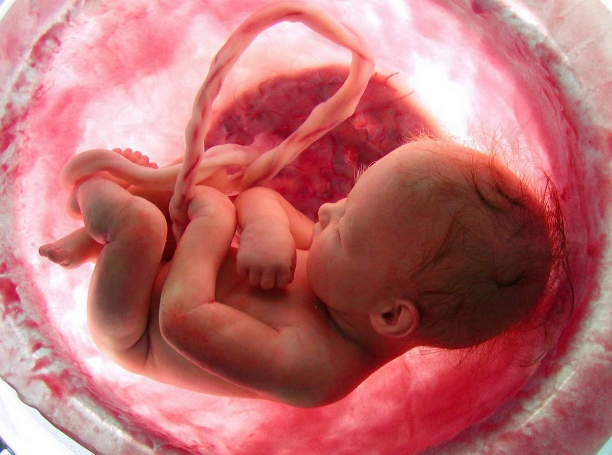
Нарушения психического развития могут быть вызваны воздействием вредных факторов в пренатальный (внутриутробный) период
Общее ухудшение экологической ситуации.
Инфекции матери во время беременности и действие лекарств, алкоголя, наркотиков, курения в этот период.
Иммунологическая несовместимость
Угрозы выкидыша.
Хронические заболевания матери (заболевания сердца, анемию, сахарный диабет, перенесенное накануне родов инфекционное заболевание)
Гипоксия
Токсикоз

Slide 13
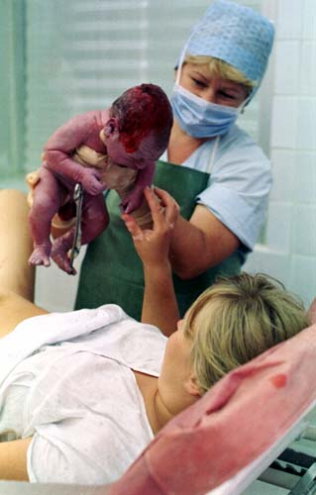
Повреждения в процессе родов
Преждевременные, скоротечные или затяжные роды, слабость родовой деятельности;
Стимуляция родовой деятельности, отравление наркозом, кесарево сечение;
Родовые осложнения (неправильное предлежание плода, обвитие его пуповиной) ведут к травмам позвоночника плода, внутренним мозговым кровоизлияниям
Асфиксия новорожденных (средней и тяжелой степени), вызывающая длительное кислородное голодание и гибель нейронов коры головного мозга

Slide 14
Любые заболевания младенцев с высокой температурой и приёмом сильнодействующих лекарств.
Травмы детей
Недоедание и различные заболевания, приводящие к кислородному голоданию головного мозга (в частности, бронхиальная астма или пороки сердца , пневмонии, сердечная недостаточность, диабет, аллергия и др.)
Низкий социально-экономический статус семьи
(неполная семья, частые конфликты, низкий уровень образования родителей и т.д.)
Осложнения первых 2-3 лет жизни ребенка

Slide 15
ДИАГНОСТИЧЕСКИЕ ПРОБЛЕМЫ, КОНСТАТИРУЕМЫЕ ВОЗ
В дошкольном возрасте очень трудно отличить гиперактивность от крайних вариантов нормы
В подростковом возрасте очень трудно отличить от других расстройств поведения
Гиперактивность и невнимательность могут указывать на невротическую тревогу и/или депрессию
- Состояние, аналогичное нарушению активности и внимания часто встречается в качестве синдрома при реактивных состояниях, органической патологии ЦНС, шизофрении, расстройствах личности и носит, как правило, неспецифический характер

Slide 16
ПРИНЦИПЫ ЛЕЧЕНИЯ СДВГ
Лечение носит комплексный характер и осуществляется полипрофессиональной бригадой специалистов.
Фармакологическая терапия – патогенетическая Психотерапия – индивидуальная и групповая (врачебная помощь)
Коррекция учебного плана
Коррекционная работа (психолого-педагогическая помощь)
Работа с семьей
Использование дополнительных приемов и техник – диетотерапии, БОС-терапии
В американской клинической практике, где СДВГ трактуется как самостоятельная нозологическая форма, существует единый стандарт лечения, базирующийся на применении амфетаминов

Slide 17
НЕМЕДИКАМЕНТОЗНАЯ ТЕРАПИЯ СДВГ
Психотерапия – осуществляет врач-психотерапевт.
- Восстановление семейной адаптации
- Личностный рост, преодоление инфантильных установок
- Освоение навыков саморегуляции, релаксации
- Отработка навыков социального взаимодействия
- Развитие волевого контроля
Коррекционная психолого-педагогическая работа.
- Индивидуальный учебный план, дополнительные занятия
- Перестройка учебного плана в соответствии с толерантностью к нагрузке
- Специальные дидактические приемы
- Разъяснение родителям нюансов взаимодействия с ребенком
Биологическая обратная связь.
- Обучение ребенка навыкам саморегуляции под контролем ЭЭГ в ходе интерактивных игр и упражнений. Эффективность метода не доказана, ведутся исследования.

Slide 18
ПРОГНОЗ ПРИ СДВГ
Прогноз при СДВГ всегда относительно благоприятный. СДВГ никогда не ведет к смерти или инвалидности, если к этому не ведет основное патологическое состояние, спровоцировавшее возникновение синдрома.
Критерий прогноза 1. Чем обусловлен синдром?
- Неврозы, ранняя церебральная органическая патология – прогноз благоприятный
- Расстройства личности, расстройства адаптации – относительно благоприятный
- Эндогенная патология, умственная отсталость – неблагоприятный в силу тяжести основного патологического состояния
Критерий прогноза 2. Насколько сохранно социальное функционирование, настолько благоприятен и прогноз
Критерий прогноза 3. Характер и системность терапии.
- Раннее начало комплексной терапии, когда используются хотя бы 2-3 направления, одно из которых – фармакотерапия – прогноз благоприятный
- Чем позже начата комплексная терапия, тем хуже прогноз
- При несистемной терапии, приеме препаратов от случая к случаю – прогноз неблагоприятный

Slide 19
Рекомендации для семьи:
- все члены семьи – члены одного социального организма; поведение ребенка вытекает из внутрисемейных отношений; перестройка внутрисемейных отношений приведет к изменению поведения ребенка, правила работы едины для всех членов семьи;
- ребенок и взрослые должны четко понимать, что является допустимым, а что – нежелательным; независимо от обстоятельств взрослые должны одинаково реагировать на хорошее и плохое поведение ребенка, поощряя или наказывая его пропорционально его поступкам;
- поощрение или наказание должны быть исключительно четкими, понятными, конкретными, ребенок должен понимать, за что его хвалят или ругают, он должен прогнозировать последствия своих поступков (похвалят или накажут);
- последствия поведения (поощрение или наказание) должны наступать немедленно; если наказанию не противостоит поощрение, то и поощрение и наказание теряют свою эффективность, однако поощрение за желаемое поведение всегда опережает наказание за нежелательную альтернативу;
- родители должны предвидеть нежелательное поведение и предпринимать меры по его профилактике

Slide 20
Спасибо за внимание!

